Slide 1
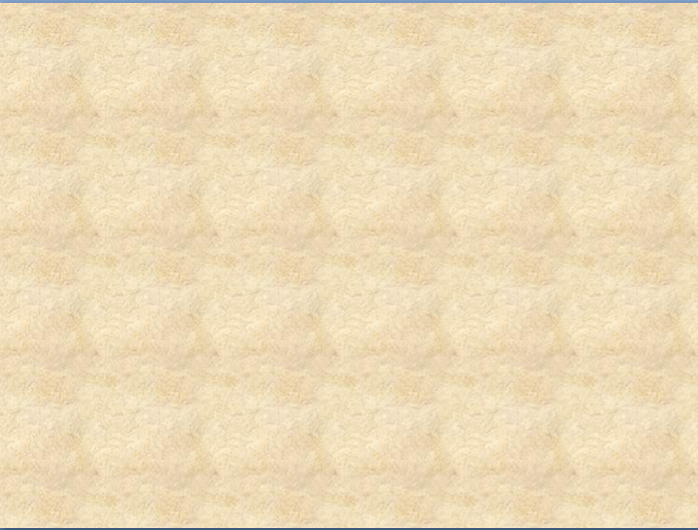


REPÚBLICA BOLIVARIANA DE VENEZUELA
UNIVERSIDAD NACIONAL EXPERIMENTAL DE GUAYANA
VICERRECTORADO ACADÉMICO
COORDINACIÓN GENERAL DE PREGRADO
PROYECTO DE CARRERA INGENIERÍA EN INFORMÁTICA
ASIGNATURA: SEMINARIO DE INVESTIGACIÓN
Antecedentes – Bases Teóricas – Bases Legales
FACILITADORA: PROFA. ANA HUAMÁN
CIUDAD GUAYANA, MAYO DE 2025

Slide 2

El capítulo II titulado: Marco Teórico, tiene tres partes básicas: antecedentes de la investigación, bases teóricas y bases legales.
Son trabajos realizados anteriormente con respecto a la o las variables estudio, pueden ser investigaciones de pre grado o post grado, así como también artículos científicos entre otros trabajos que muestran el resumen de la investigación. La revisión y consideración de esta parte de la investigación orienta al investigador a analizar hasta donde ha llegado el tema de investigación y que vacíos han quedado.
Carrasco (2009) manifiesta que los antecedentes de la investigación “vienen a ser la relación o el conjunto de toda conclusión obtenida por otros investigadores, o por el mismo investigador en tiempos pasados respecto al problema que se investiga, o en trabajos de investigación muy similares o relacionados”. (p. 123).

Slide 3
ELEMENTOS QUE SE DEBEN CONSIDERAR EN UN ANTECEDENTE
Apellido de autor, año de publicación, título del trabajo de investigación de pregrado o postgrado, país, universidad, objetivo general, tipo de investigación, diseño de la investigación, población, muestra, técnicas e instrumentos para la recolección de datos, conclusión y aportes del antecedente a su investigación.
ORDENAMIENTO DE LOS ANTECEDENTES
Se colocan primero los antecedentes internacionales.
Luego los antecedentes nacionales.
Con relación al año de publicación se ordenan de mayor a menor o viceversa.
Cada antecedentes debe contener doce líneas como máximo, en un sólo párrafo.

Slide 4
EJEMPLO 1: ANTECEDENTES
Flores, Gonzales, Pineda (2014). En su investigación titulada “Sistema informático y módulo basado en inteligencia artificial para la simulación de un micromundo lúdico interactivo, dirigido a niños en situaciones de riesgo.” Perú. Universidad de Lima. El investigador persiguió el desarrollo de un sistema informático y módulo basado en IA para la simulación de un micromundo lúdico interactivo, dirigido a niños en situaciones de riesgo. El estudio contempla una investigación aplicada, documental y de campo, con una población de tres especialistas en el área con una muestra igual, se utilizó como técnica la entrevista con el instrumento cuestionario semi estructurado. Se llegó a la conclusión de que al combinar trabajos de varias áreas como la ingeniería y la psicología del aprendizaje se pueden llegar a resultados muy enriquecedores, se pudo extraer técnicas de inteligencia y clasificación de datos muy útiles para el desarrollo del software interactivo en niños.

Slide 5
EJEMPLO 2: ANTECEDENTES
Jboor y Salamin (2021) en su investigación titulada: “Chatbot de Admisión”. Palestina, presentado en la Universidad Politécnica de Palestina. Su objetivo principal fue ahorrar esfuerzo y tiempo tanto al personal de admisiones y registro como a los estudiantes que deseen matricularse. El investigador se planteó como objetivo general desarrollar un chatbot de admisión. El estudio contempla una investigación aplicada y de campo, con una población de cuarenta funcionarios de admisión y registro y una muestra igual, se utilizó como técnica la entrevista con el instrumento cuestionario estructurado. Se llegó a la conclusión de que el chatbot de la Universidad Politécnica de Palestina tiene un enorme potencial para mejorar su eficiencia y alcance si se dispone de más tiempo y recursos humanos. Sin embargo, debido a circunstancias imprevistas, los desarrolladores no pudieron llevar el bot a su máximo potencial. Para realizar mejoras, los desarrolladores recomiendan agregar información adicional relevante para los estudiantes de Tawjihi y considerar el uso de mensajes de voz. Los aportes del proyecto estuvieron basadas en el uso de algunas plataformas de chatbot que aportaron madurez a la investigación tomando en cuenta sus conceptos y funcionalidades.

Slide 6
EJEMPLO 3: ANTECEDENTES
Mederos (2021), en su tesis titulada: “Chatbot para preguntas frecuentes orientado a la optimización del proceso comunicacional del área de atención a clientes en la Empresa Ligera Representaciones SAC”. Venezuela, en la Universidad Católica Andrés Bello, en Puerto Ordaz. Tiene la finalidad de crear un chatbot para preguntas frecuentes que ayudaron a optimizar el proceso de comunicación del área de atención al cliente de la empresa Ligera Representaciones SAC. Se aplicó un tipo de investigación de campo, utilizando técnicas e instrumentos de recolección de datos como: observación participante, entrevistas semiestructuradas, libretas, cuestionarios y computadora, ya que fueron herramientas necesarias para recolectar información del tema que fue el objeto de estudio. El autor concluye que el uso de Watson Assistant hizo posible que el chatbot pueda funcionar en cualquier plataforma, ya que permite la integración con múltiples plataformas, como Facebook. Se encuentra relacionado a la investigación ya que se tomaron en cuenta los procedimientos utilizados para el desarrollo del chatbot conversacional, entre ellos las frases de entrenamiento, las cuales son esenciales para que un sistema de diálogo pueda comprender las intenciones del usuario. Para lograr esto, es necesario proporcionar una gran cantidad de ejemplos de entradas de usuario, junto con las intenciones que las acompañan.

Slide 7
EJEMPLO 4: ANTECEDENTES
Huallpa (2022), llevó a cabo una investigación titulada “Sistema informático para la atención de citas en centros de salud”. Perú, para obtener el título de Ingeniero de Computación y Sistemas, de la Universidad Peruana de las Américas. El objetivo fue proponer una solución para las deficiencias que presentan los centros de salud en base al manejo de citas médicas, las cuales afectan la calidad de la atención a pacientes, a través de un software informático que permita observar todos los datos disponibles para agendar encargos médicos, así como gestionar datos y horarios a través de la plataforma, en la cual podrá solicitar, modificar y cancelar consultas médicas en los tiempos estipulados y de forma eficiente. El estudio contempla una investigación factible y de campo, con una población de veinte funcionarios del centro de salud y una muestra igual, se utilizó como técnica la entrevista con el instrumento cuestionario semi estructurado. Se llegó a la conclusión de que se desarrollo un sistema informático para la atención de citas en centros de salud. El aporte que este estudio brinda a la presente investigación es que identifica las causas comunes de errores en sistemas existentes, por ende, guiará el diseño de un nuevo sistema para evitar estos problemas, mejorando la fiabilidad y la confianza en el sistema de gestión de citas médicas.

Slide 8
Se debe hacer referencia a los planteamientos teóricos conceptuales que servirán de apoyo a la investigación, tomando en consideración la postura o posición de los diferentes autores en relación a las variables de estudio.
¿COMO REFERENCIAR LAS BASES TEÓRICAS?
Se debe colocar la base teórica y en paréntesis el apellido y año, nada más.
EJEMPLO DE BASES TEÓRICAS
Visual Basic (Balena, 2020).
Excel (González, 2021).
Laboratorios veterinarios (Sandoval, 2023).
Sistemas de gestión (Govindarajan & Vergés, 2022).
Control de calidad (Antuarez, 2020)
Inteligencia Artificial (Christenson, 2019).

Slide 9
Se debe hacer referencia a los planteamientos legales que servirán de apoyo a la investigación, tomando en consideración la postura o posición de las diferentes leyes, gacetas, documentos, entre otros que apoyen la investigación.
¿COMO REFERENCIAR LAS BASES LEGALES?
Se debe colocar la base legal, los artículos o apartados y en paréntesis autor y año.
EJEMPLO DE BASES LEGALES
Constitución de la República Bolivariana de Venezuela. Artículos 70, 102, 110, 118, 308. (Muñoz, 2018).
Ley Especial Contra los Delitos Informáticos. Artículos 6, 11, 12, 20, 22 (2001)

Slide 10


